Slide 1
ARGUMENT PENTRU SUSŢINEREA CAPITALULUI AUTOHTON
MARTIE 2016

Slide 2
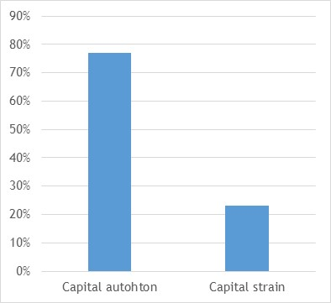
1. CAPITALUL AUTOHTON –SURSĂ DE CREŞTERE ECONOMICĂ
77%
DIN PROFITURILE NETE DECLARATE LA NIVELUL ROMÂNIEI SUNT OBŢINUTE DE COMPANIILE ROMÂNEŞTI,
IAR DIFERENŢA DE
DE COMPANIILE CU CAPITAL STRĂIN
23%
Ponderea profiturilor nete declarate
MARTIE 2016

Slide 3
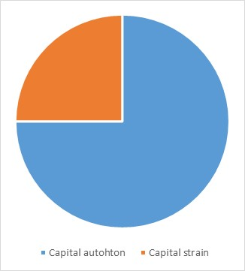
CONTRIBUţIA CAPITALULUI ROMâNESC
LA VALOAREA ADăUGATă BRUTă ESTE
De 3 ori mai mare
COMPARATIV CU CEA A CAPITALULUI străin
Contribuţia capitalului la Valoarea Adăugată Brută
MARTIE 2016

Slide 4
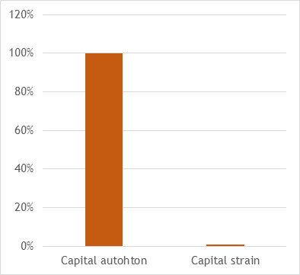
2. ATAŞAMENT VIZIBIL AL ANTREPRENORILOR ROMÂNI FAŢĂ DE ECONOMIA NATIONALĂ
ANTREPRENORII AUTOHTONI ÎȘI INVESTESC CAPITALUL
aproape100% în ROMÂNIA,
PRIN COMPARAŢIE, DOAR CCA. 1% DIN INVESTIŢIILE STRĂINE DIRECTE DE PESTE 345 MLD. EURO ÎN 2014, ALE ŢĂRILOR UE, A FOST DIRECŢIONAT CĂTRE ROMÂNIA.
% Capital investit în România de antreprenorii români vs % intrări ISD în total ISD la nivel european
MARTIE 2016

Slide 5
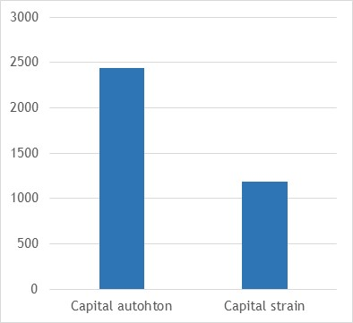
3. CAPITALUL AUTOHTON – PRINCIPALUL ANGAJATOR ÎN ROMANIA
ÎN COMPANIILE ROMÂNEŞTI LUCREAZĂ
DE 2 ORI MAI MULŢI ANGAJAŢI
DECÂT ÎN COMPANIILE CU CAPITAL STRĂIN
RESPECTIV 2.441 MII
VS. 1.183 mii angajaŢi
Locuri de muncă (mii angajaţi)
MARTIE 2016

Slide 6
4. CAPITALUL ROMÂNESC SURSĂ DE DEZVOLTARE REGIONALĂ UNITARĂ
ATENUAREA DIFERENŢELOR DE DEZVOLTARE ECONOMICĂ LA NIVEL REGIONAL S-A REALIZAT PREPONDERENT CU CAPITAL ROMÂNESC
ISD SUNT DIRECŢIONATE PREPONDERENT CĂTRE REGIUNILE BUCUREŞTI, ILFOV (CCA. 60%) ŞI ARDEAL (CCA. 30%)
PENTRU CELELALTE REGIUNI DE DEZVOLTARE REVENIND DIFERENŢA DE 10%, CONTRIBUIND ASTFEL LA ACCENTUAREA DISPARITĂŢILOR REGIONALE ALE ROMÂNIEI.
MARTIE 2016

Slide 7
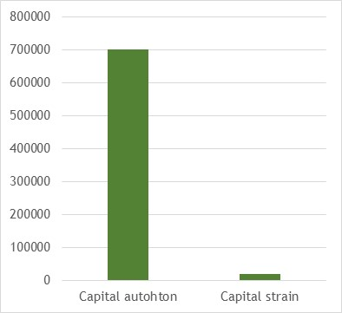
NEVOIA DE SUSŢINERE DIN PARTEA AUTORITĂŢILOR
1. COMPANIILE ROMÂNEŞTI AU FOST MAI VULNERABILE PE PERIOADA CRIZEI
ÎN CONTEXTUL ECONOMIC GENERAL COMPANIILE ROMâNEşTI AU PIERDUT
700.000 LOCURI DE MUNCĂ ÎN URMA CRIZEI, ÎN TIMP
cE COMPANIILE CU CAPITAL STRĂIN, DOAR 20.000.
Locuri de muncă pierdute în urma crizei
MARTIE 2016

Slide 8
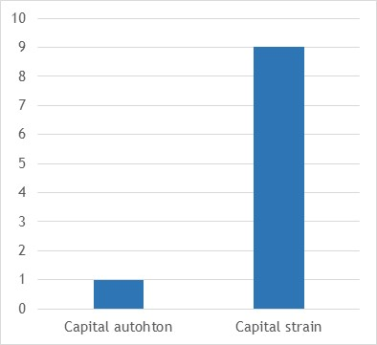
NEVOIA DE SUSŢINERE DIN PARTEA AUTORITĂŢILOR
2. ACORDAREA AJUTOARELOR DE STAT
DINTRE CELE MAI MARI 10 AJUTOARE DE STAT
ACORDATE ÎN ULTIMII ANI,
9 AU FOST ACORDATE COMPANIILOR
CU CAPITAL STRĂIN
Şi doar 1 companiilor autohtone
Distribuţia primelor 10 ajutoare de stat
acordate companiilor private
MARTIE 2016

Slide 9
MĂSURI PROPUSE PENTRU SUSŢINEREA ANTREPRENORIATULUI AUTOHTON
1
Corelarea domeniilor prioritare din strategia naţională de competitivitate,
cu sectoarele care absorb cel mai mare număr de angajaţi
Analizând, spre exemplu, domeniile de finanţare din Programul Operaţional Regional 2014-2020, observăm că din strategia de competitivitate lipseşte INDUSTRIA ALIMENTARĂ, deşi în cadrul acestei industrii activează peste 150.000 de angajaţi, dintre care peste 80% lucrează în companii cu capital românesc. Lipsesc TRANSPORTURILE RUTIERE DE MĂRFURI, care absorb peste 120.000 de angajaţi, majoritatea activând în companii cu capital autohton.
Precizăm că ambele industrii au o prezenţă ridicată şi în structura exporturilor României.
MARTIE 2016

Slide 10
MĂSURI PROPUSE PENTRU SUSŢINEREA ANTREPRENORIATULUI AUTOHTON
2
Susţinerea reală a exportatorilor prin încurajarea accesului companiilor cu performanţe în export la ajutoare de stat şi fonduri europene.
Solicităm modificarea grilelor de evaluare a proiectelor şi punctarea suplimentară a companiilor care realizează export.
Este necesar, de asemenea, ca autoritaţile să acţioneze de o manieră proactivă, în care să informeze permanent companiile din România cu privire la oportunităţile de finanţare.
De asemenea, este necesar ca fondurile europene să fie direcţionate cu precădere în dezvoltarea de infrastructuri şi achiziţia de utilaje, mai degrabă decât pe proiecte tip POSDRU/POCU, care nu au un impact vizibil în crearea şi menţinerea de locuri de muncă.
Este necesară susţinerea exporturilor de produse inovative prin participare la târguri internaţionale
MARTIE 2016

Slide 11
Slide | Referințe bibliografice
2 | Ziarul Financiar – Studiu privind rolul capitalului romanesc in economie; date preluate si pe site-ul Curs de guvernare (http://cursdeguvernare.ro/eficienta-capitalului-extern-si-a-celui-autohton-fata-cu-dezvoltarea-romaniei.html), sursa de date fiind Ministerul Finantelor Publice.
3 | Ziarul Financiar – Studiu privind rolul capitalului romanesc in economie; date preluate si pe site-ul Curs de guvernare (http://cursdeguvernare.ro/eficienta-capitalului-extern-si-a-celui-autohton-fata-cu-dezvoltarea-romaniei.html), sursa de date fiind Ministerul Finantelor Publice.
4 | www.unctad.org/fdistatistics (statistica fluxurilor nete de ISD in tarile membre UE, din care rezulta pe de o parte totalul iesirilor de ISD din tarile membre UE, iar pe de alta parte faptul ca Romania se afla pe ultimele pozitii in cadrul UE in ceea ce priveste iesirile de ISD).
5 | Ziarul Financiar – Studiu privind rolul capitalului romanesc in economie.
6 | Analiza BNR privind repartizarea ISD in Romania (http://www.bnr.ro/page.aspx?prid=9459).
7 | Ziarul Financiar – Studiu privind rolul capitalului romanesc in economie.
8 | http://cursdeguvernare.ro/lista-ajutatilor-cat-si-cui-din-mediul-privat-acorda-statul-roman-ajutoare-de-stat.html (Studiu realizat de site-ul cursdeguvernare.ro, pe baza informatiilor furnizate de Ministerul Finantelor Publice).
9 | Cifrele privind numarul de angajati sunt preluate din informatiile furnizate de Inspectoratul Teritorial de Munca, iar ponderea de 80% a capitalului romanesc in industria alimentara este extrasa din studiul Ziarului Financiar privind rolul capitalului romanesc in economie. Codurile CAEN aferente domeniilor eligibile pentru finantare sunt extrase din Strategie Nationala de Competitivitate, parte integranta a documentatiei POR 2014-2020.
MARTIE 2016

